Slide 1
S-211 Bombas portátiles y uso efectivo del agua

Slide 2
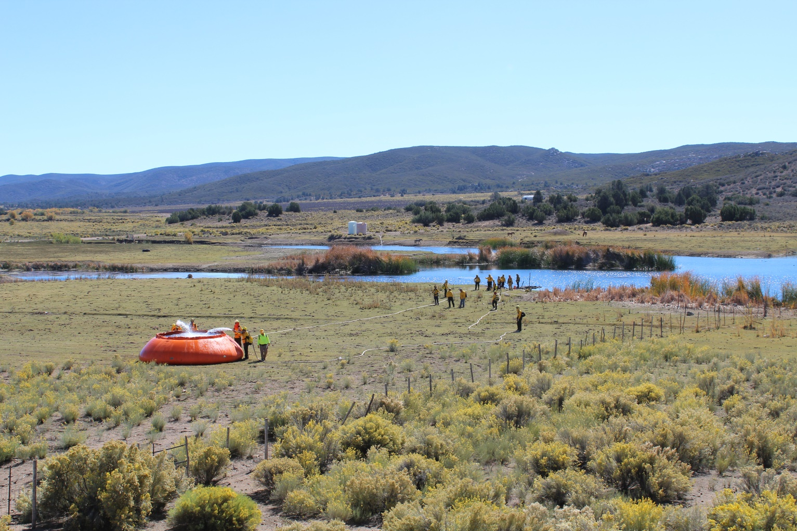
S-211 Bombas portátiles y uso efectivo del agua
Unidad 1. Abastecimiento de agua

Slide 3
Objetivos de la unidad
Identificar los dos tipos de bombas más comunes.
Describir la diferencia entre los motores de dos tiempos y cuatro tiempos.
Identificar las partes principales de motores de dos tiempos.
Identificar las responsabilidades del operador de la bomba.

Slide 4
Objetivos de la unidad continua
Identificar el equipo de protección personal y seguridad para el operador de Ia bomba portátil.
Describir la preparación y operación de la bomba portátil.
Identificar consideraciones medio ambientales que involucran el uso de la bomba portátil.
Describir el adecuado procedimiento para el diagnóstico de problemas y mantenimiento en campo de la bomba portátil.

